Slide 1

Презентація програмного продукту «Програмне забезпечення вбудованого процесора холодильника»
Кириченко Олександр (A.K.A AntiBillOS) @ 2016

Slide 2
Призначення та постановка задачі
Програма призначена для забезпечення роботи холодильника.
Розробити модель програмного забезпечення вбудованого процесора холодильника.

Slide 3
План Роботи
03.10.2016 Було розроблено Технiчне завдання
04.10.2016 План реалiзації проекту
11.10.2016 Перша alpha - версія програми
12.10.2016 Тестування alpha - версії
01.11.2016 Перехід до beta - версії
01.11.2016 Тестування beta - версії програми
25.11.2016 Остання версія програми
08.12.2016 Створення додатку
09.12.2016 Презентація застосунку

Slide 4
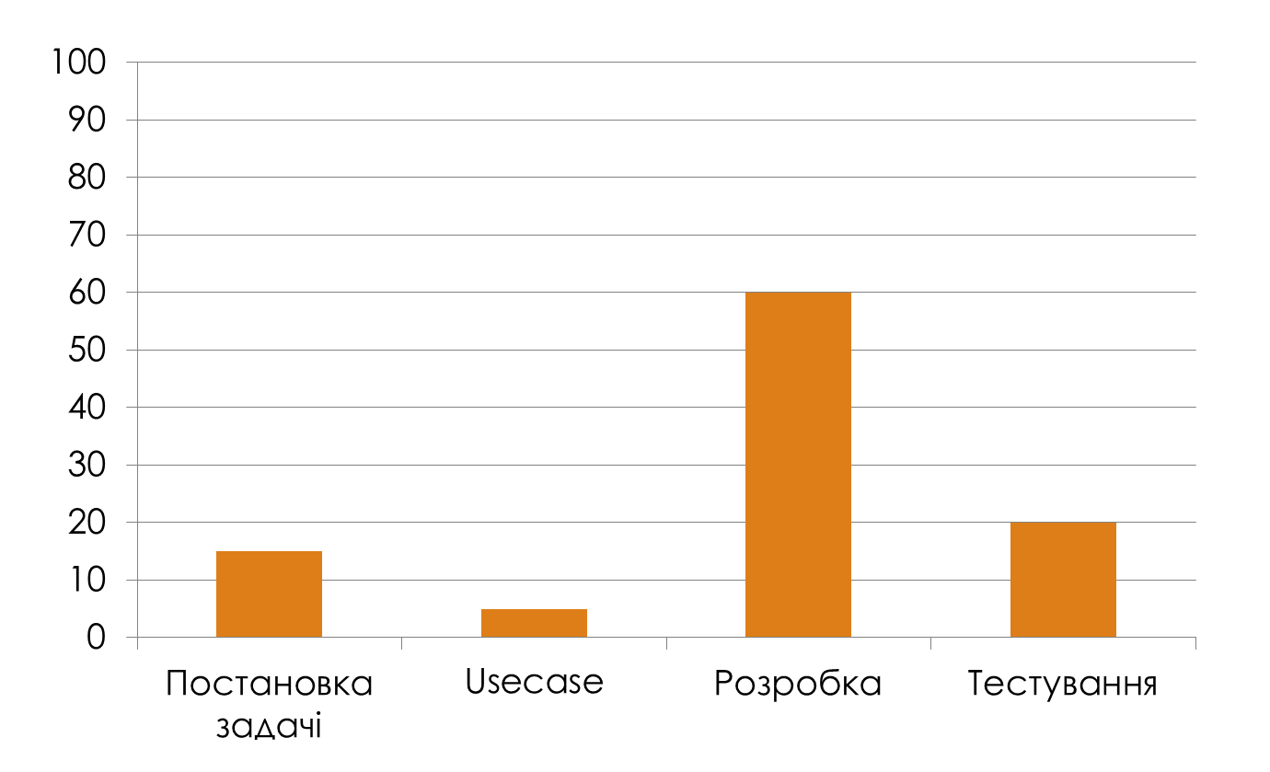
Розподіл часу

Slide 5
Вимоги до продукту
Продукт має бути розроблений на мові програмування Visual C#.
Середовище розробки: Visual Studio 2013.
У розробці повинен використовуватися об'єктно -орієнтований підхід.

Slide 6
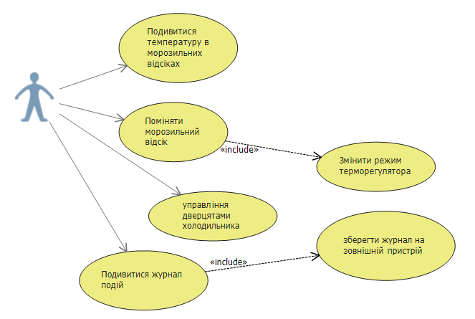
Діаграма Usecase

Slide 7
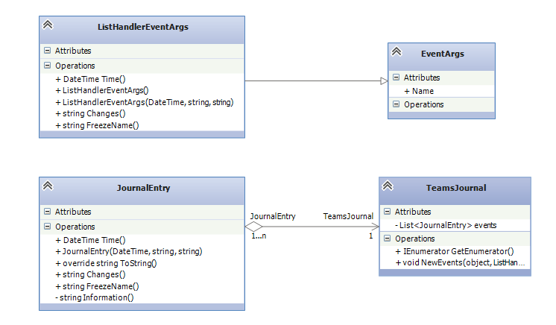
Діаграма класів

Slide 8
Тестування
Версія програми | Опис тесту | Результат
1.0 | Зміна режиму термостата | Пройдено
Виведення температури на екран | Не пройдено
1.1 | Синхронна робота морозильних камер | Не пройдено
Запис подій холодильника у журнал | Не пройдено
Зміна морозильної камери | Пройдено
Звуковий сигнал при довгому відкритті дверці холодильної камери | Пройдено
1.2 | Подивитися журнал подій | Пройдено
Зберегти журнал подій | Пройдено
1.3 | Синхронна робота морозильних камер | Пройдено
Поломка мотору в камері | Не пройдено
2.0 | Поломка мотору в камері | Пройдено

Slide 9
ДЕМОНСТРАЦІЯ РОБОТИ ПРОГРАМИ...

Slide 10
Висновки
У процесі виконання курсової роботи було розроблено модель програмного забезпечення вбудованого процесора холодильника засобами мови С #
Було спроектовано об'єктно-орієнтовану модель програмного забезпечення: виділено основні класи, встановлені залежності між ними і побудовано діаграму класів. Засвоєні принципи об'єктно - орієнтованого програмування (спадкування, інкапсуляція, поліморфізм), залежність між класами.
Отримано досвід по роботі зі схемами UML, зокрема побудова діаграми варіантів використання.

Slide 11
Дякую за увагу
Stay tuned...
AntiBillOS @ 2016

